Slide 1
MindCreek
企业知识管理与智能问答
让企业资料
成为随时可用的知识
资料入库
扫描件与图文资料
知识整理
统一整理文档与 FAQ，结合 Wiki 和知识图谱，
在授权范围内检索、提问并复用回答。
Wiki 页面与实体关系
问答复用
图文回答与 Word 导出
员工：企业登录后，选择知识范围并提问
维护者：建库、导入资料，检查处理结果
MindCreek
01
Notes:
来源：docs/OVERALL_DESIGN.md；docs/OVERALL_DESIGN_ZH.md；docs/guides/MINDCREEK_USER_MANUAL_ZH.md，第2–5节。基于当前源码与使用手册，功能是否可见取决于企业部署配置及角色权限。

Slide 2
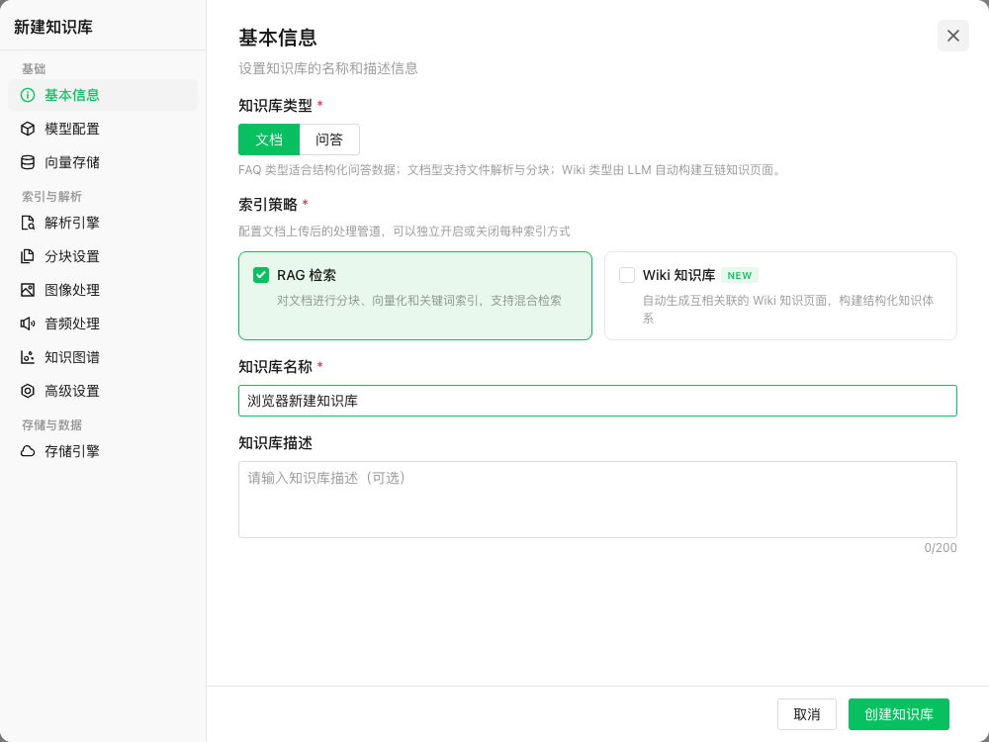
多模态资料入库与 OCR
扫描版 PDF、文档插图中的信息，也可以进入知识检索
亮点
通过视觉模型识别扫描页和图片内容，
补充仅靠文本解析无法获取的信息。
使用方法
1. 新建文档知识库并上传资料
2. 在“图像处理”中启用可用视觉模型
3. 等待处理完成，检查分块和问答引用
知识库配置入口（合成示例）
扫描件需配置 VLM/OCR。已有资料更改设置后，
需要重新解析；识别效果应以样本核对。
MindCreek
02
Notes:
来源：docs/guides/PHASE5_OPERATIONS.md，“Scanned PDF OCR”；docs/OVERALL_DESIGN_ZH.md，第5节；docs/guides/MINDCREEK_USER_MANUAL_ZH.md，第3–4节。截图：docs/assets/r4/after-create-knowledge-base.png，已裁剪。OCR依赖视觉模型与解析配置，不等于全量多模态检索或PixelRAG。

Slide 3
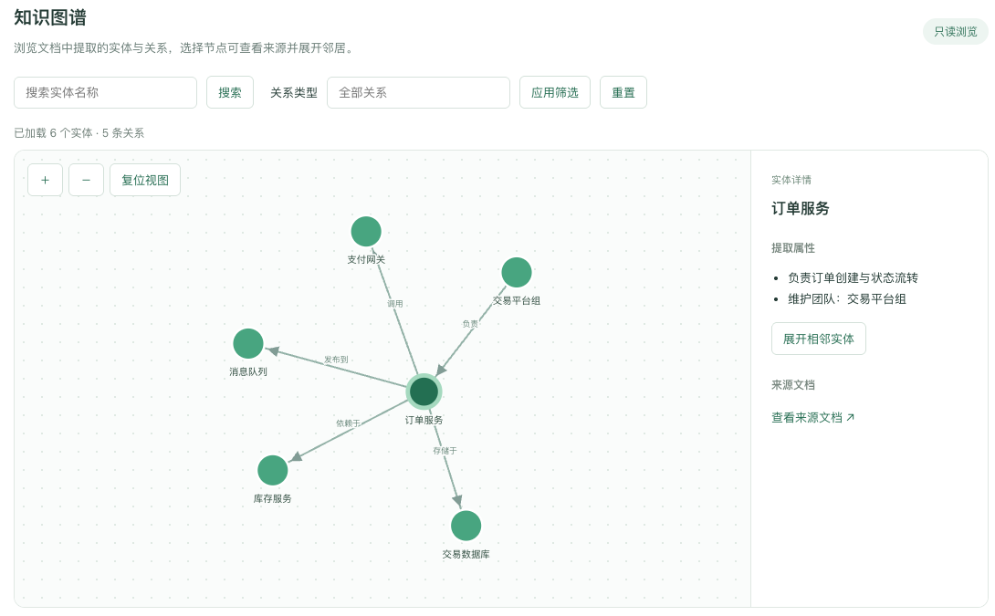
知识图谱：实体、关系与来源
直观看到“谁负责什么”“系统依赖什么”，并追溯原始资料
亮点
从文档抽取实体和关系。
搜索实体、筛选关系并展开相邻实体。
使用方法
1. 管理员启用图谱并配置抽取关系
2. 文档处理后进入“知识图谱”页签
3. 点击实体，查看属性与来源文档
图谱界面（合成资料）
当前为只读浏览，向 Owner / Admin / Contributor 开放；人工修订实体关系尚未提供。
MindCreek
03
Notes:
来源：docs/guides/KNOWLEDGE_GRAPH_BROWSER_ZH.md；docs/guides/R4_KNOWLEDGE_GRAPH_ZH.md；docs/guides/MINDCREEK_USER_MANUAL_ZH.md，第3.6与5.3节。截图：docs/assets/graph-view/after-entity-details.png。需已配置图谱服务及相应产品版本，Viewer不使用管理页。

Slide 4
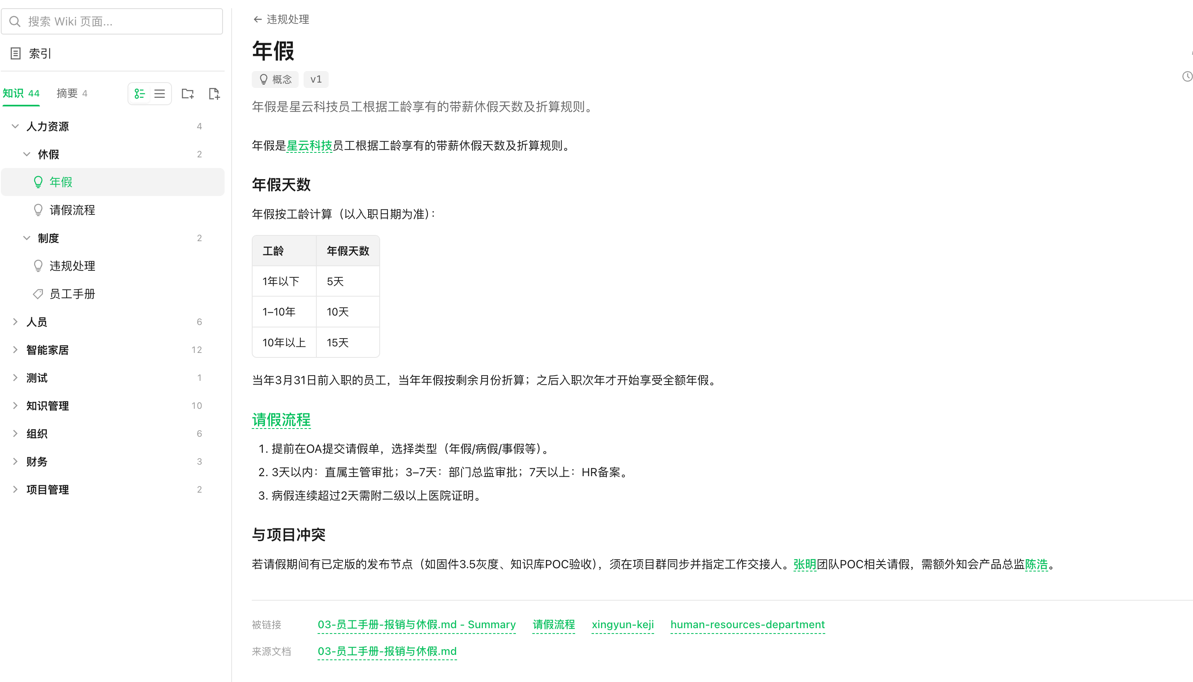
Wiki：按主题整理知识
将分散资料整理为可浏览、可检索、可核对来源的知识页面
亮点
围绕主题组织页面，保留关联链接，
适合员工手册、技术说明和操作规程。
使用方法
1. 在知识库索引策略中启用 Wiki
2. 确认生成模型，按需填写抽取要求
3. 处理完成后浏览页面并核对来源
原生 Wiki 能力示例（上游演示资料）
Wiki 链接图表示页面之间的链接；知识图谱表示实体关系。修改生成要求后，旧资料需重新处理。
MindCreek
04
Notes:
来源：docs/guides/MINDCREEK_USER_MANUAL_ZH.md，第3.5与5.3节；docs/OVERALL_DESIGN_ZH.md。图片：upstream/weknora/docs/images/wiki-browser.png，为仓库内上游演示资料的裁剪，不是目标企业部署截图。Wiki需文档知识库及可用生成模型，普通Viewer通过对话使用获准知识。

Slide 5
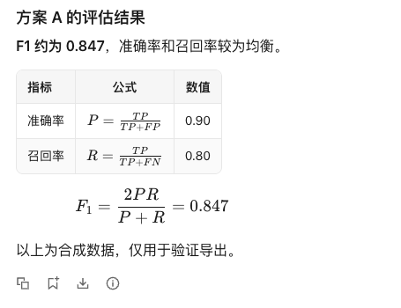
图文问答与可编辑 Word 导出
回答可呈现图片、表格和公式，方便阅读、核对与后续整理
提问与阅读
新对话选择“快速问答”或智能体，
用 @ 选知识库，提问后核对引用。
可要求“用表格对比，并列出依据”。
导出与编辑
回答完成后，点击下方下载图标。
打开 Word，继续编辑正文、原生表格
及支持的公式，例如分式、积分和矩阵。
回答表格、公式与下载入口（合成示例）
主站支持单条回答导出；图片仅保留说明。不支持的公式会提示并停止导出。
MindCreek
05
Notes:
来源：docs/guides/CHAT_WORD_EXPORT_ZH.md；docs/plans/CHAT_WORD_EXPORT_ACCEPTANCE.md；docs/guides/MINDCREEK_USER_MANUAL_ZH.md，第5节；docs/plans/WORKSPACE_CENTRIC_R4.md 引用、图片与文件支持。截图：docs/assets/word-export/after-chat.png。图片展示需回答包含可访问的图片资源；Word首版不嵌入图片，不导出整个会话。公式使用支持的OMML结构，目标企业Word需验证编辑保存。

